Slide 1

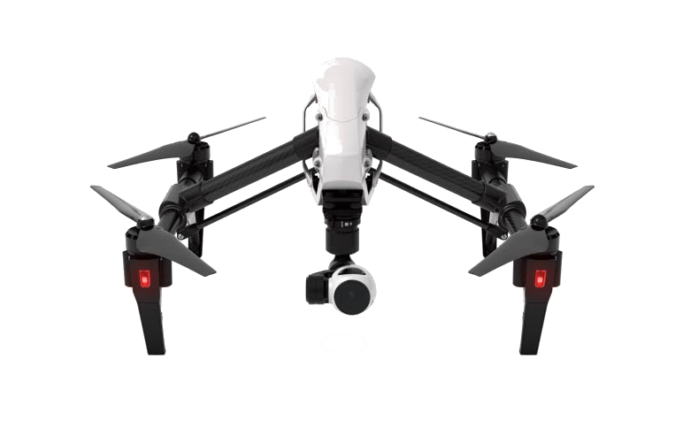
מערכת ניהול רחפנים
בחברת רפא"ל
אוהד הראל, נופר מוסקוביץ'

Slide 2
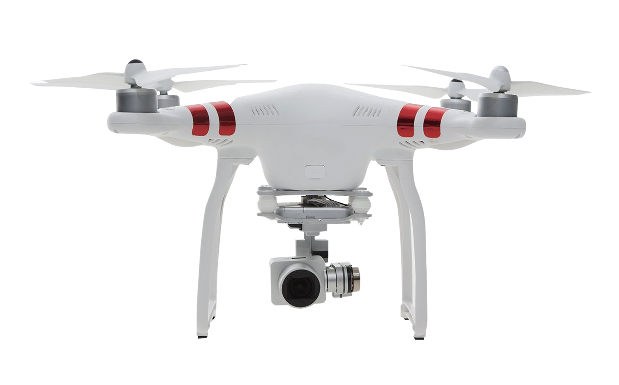
תיאור הארגון
רפא"ל (רשות לפיתוח אמצי לחימה) הינה חברה ממשלתית שהוקמה בשנת 1958
בין פיתוחה הרבים, החל פיתוח של מערכות רחפן- כלי טיס דמויי מסוק קטן המסוגלים לבצע פעילויות מעקב ומודיעין באמצעות מצלמה המשדרת לתחנה קרקעית.
החברה מפתחת הן את הכלי עצמו (מנועים, גוף, סוללות וכו'), והן את התוכנה המנהלת, באמצעותה ניתן לשלוט בצורה פשוטה מאוד על הרחפן.

Slide 3
מבנה ארגוני
מנהל הפרויקט-
אריק שטרית
GUI - 3 אנשים
אינטגרטורים- 2 אנשים
מטיסים- 3 אנשים
מחשב מרכזי- 7 אנשים
אווירונאוטיקה- 3 אנשים

Slide 4

תהליכי עבודה קיימים
תהליך הייזום:
התהליך הראשון והמתניע בחייו של הרחפן
במסגרת התהליך מתקבלות דרישות מהרחפן- זמן שהייה באוויר, רדיוס, טווח תקשורת, סוג השליטה ברחפן, אמצעי איסוף ועוד.
כלל הדרישות מעובדות ע"י אווירונאוטים ומנהל הפרויקט ובסוף מתקבל setup של רכיבי חומרה שאמורים לתמוך בדרישות- סוג ומספר מנועים, גודל סוללה, סוג מחשב מנהל ועוד.
תהליך זה מבוצע בצורה ידנית לגמרי- למשל מחפשים את המנועים שיתמכו בזמן השהייה והרדיוס הנדרשים מתוך רשימה של מנועים בהם ניתן להשתמש.

Slide 5
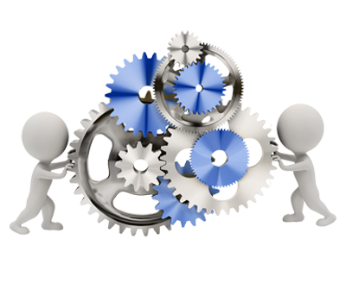
תהליכי עבודה קיימים
תהליך פיתוח הרחפן:
פיתוח התוכנה של המחשב המרכזי ברחפן ובתחנת הקרקע מבוצע ע"י מהנדסי תוכנה
הפיתוח מתבצע בשיטה האג'ילית
תהליך הניסוי:
כאמור, בכל שינוי גרסה של הרחפן, מבוצעים ניסויים על מנת לבחון את השינויים
בכל הטסה של הרחפן נוצרים קבצי לוג המכילים מידע על פעולות שונות שהרחפן מבצע
אם במהלך הניסויים מתגלה שהרחפן לא עובד בתנאים מסוימים, אז נדרש לבצע שינויים בSetup שלו

Slide 6

בעיות במצב הקיים
עבודה בצורה ידנית- משלב הייזום ובחירת הSetup לרחפן, דרך ניהול גרסאות התוכנה ועד ניתוח הלוגים והסקת מסקנות.
אין DB מאוחד ומסודר ממנו ניתן לשלוף מידע לגבי כל אחד מהרחפנים.
הסתמכות מוחלטת על "זיכרון של אנשים"- ישנם מספר בעלי תפקידים המלווים את הפרוייקט מתחילתו, ומרכזים ידע שאין בשום מקום אחר.
אין מעקב וטיפול רציפים ברחפנים משום שאין מידע לגבי שעות הטיסה של כל רחפן (למשל לצורך טיפול תקופתי).

Slide 7


פתרון מוצע
הפתרון המוצע הוא יצירה של מערכת אחת שתלווה את הרחפן בכל מחזור חייו- משלב הייזום עד סיום הפרויקט וייצור המוני ללקוח
במערכת יהיו מספר מודולים מרכזיים:
לוח טיסות בזמן אמת
ייזום הרחפן
תחקורים
ניהול

Slide 8

מודול טיסות בזמן אמת
המודול המרכזי, לב המערכת
המערכת תנטר כל רחפן בזמן אמת מהרגע שבו הוא ממריא עד לרגע שהוא נוחת
המערכת תאפשר לראות את סטטוס הרחפן בכל שלב נתון בזמן טיסה
המערכת תתריע על תקלה בזמן טיסה
המערכת תדע להתחבר לרחפנים רבים במקביל ולאפשר עבודה מול כל אחד מהם בנפרד.
המערכת תתריע על רחפן שעולה לאוויר/מבצע נחיתה/ תקלה שמתגלה מכל אחד ממסכי המערכת

Slide 9
מודול הייזום
במערכות יהיה מודול שיבצע את תהליך הייזום בצורה ממוכנת ואוטומטית, המערכת תאפשר:
הזנת קריטריונים הנדרשים מהרחפן
הוצאת פלט מלא שירכיב את הSetup של הרחפן
מימוש אלגוריתם להרכבת הSetup המלא לפי הדרישות (ממומש במערכת המבצעית בלבד)

Slide 10

מודול תחקורים
המערכת תציג את כל הטיסות שהתרחשו ותאפשר סינון ע"פ id של הרחפן, תאריך המראה/ נחיתה וסטטוס
המערכת תשמור בצורה אוטומטית את קבצי הלוג הנ"ל בבסיס נתונים מסודר.
המערכת תאפשר שליפה מהירה ונוחה של קבצי הלוג של כל טיסה ותתריע במקרה של תקלה שארעה במהלך הטיסה (ממופה לפי צבעים)
המערכת תציג לכל רחפן את המידע הבא: כלל הטיסות שביצע, מס' הטיסות, מס' השגיאות, סה"כ זמן שהייה באוויר וזמן מקסימלי באוויר
המערכת תאפשר לשלוף את קבצי הלוג מבסיס הנתונים בצורה נוחה לבקשת המשתמש.
המערכת תאפשר ייצוא של קובץ PDF/CSV של כלל הטיסות וע"פ סינוני המשתמש

Slide 11
מודול ניהול
המערכת תאפשר הוספה/ עריכה ומחיקת מנוע מהDB
המערכת תאפשר הוספה/ עריכה ומחיקת סוללה מהDB
המערכת תאפשר הוספה/ עריכה ומחיקת להב מהDB
המערכת תאפשר הוספה של רכיב בודד/ הוספת מספר רכיבים מקובץ CSV
המערכת תאפשר ייצוא של קובץ PDF/CSV של כלל הטבלאות בDB

Slide 12
דוחות ניהול
במערכת קיימים 5 דוחות לטובת בקרה ושליטה על הנתונים וביצוע בקרת איכות
מס' הטיסות לכל רחפן
מס' שגיאות ותקלה לכל רחפן
התפלגות השגיאות
מס' הטיסות בכל חודש
פירוט השגיאות לפי חודשים
המערכת תאפשר שמירת כל אחת מהתמונות כקובץ במחשב

Slide 13
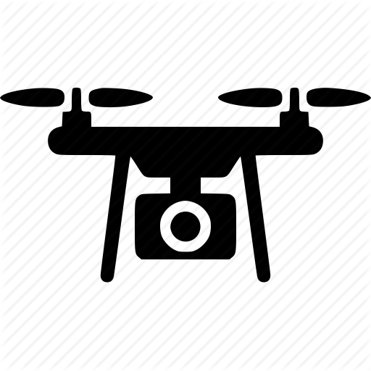


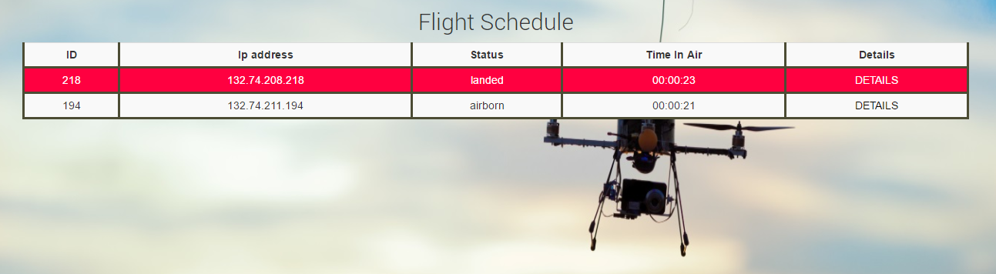


ארכיטקטורה

Slide 14
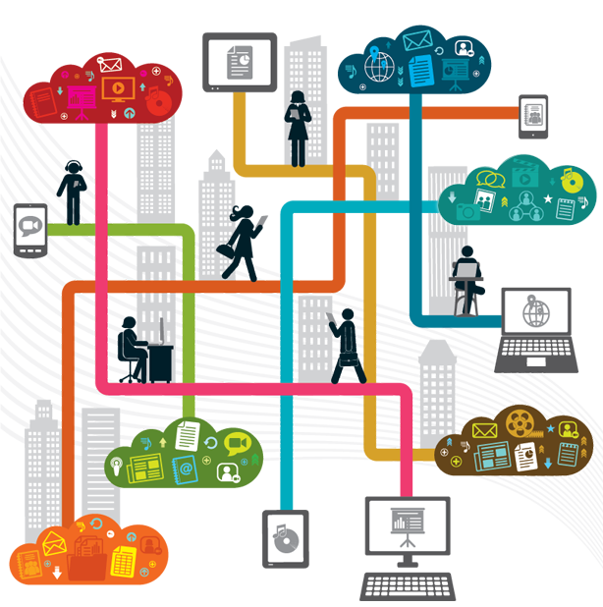

שיטת פיתוח
המערכת מפותחת בשיטה האג'ילית במסגרתה מבצעים בכל איטרציה ניתוח למודול מסוים ואת הפיתוח של אותו מודול.
החלק המרכזי של המערכת מפותח בpython 2.7 ו"אתר האינטרנט" באמצעותו המשתמשים יתחברו למערכת נכתב בעזרת Django
מסד הנתונים נכתב בsql ונדרש ידע בmavLink ( פרוטוקול תקשורת עם הרחפן) ועם raspberry pi

Slide 15
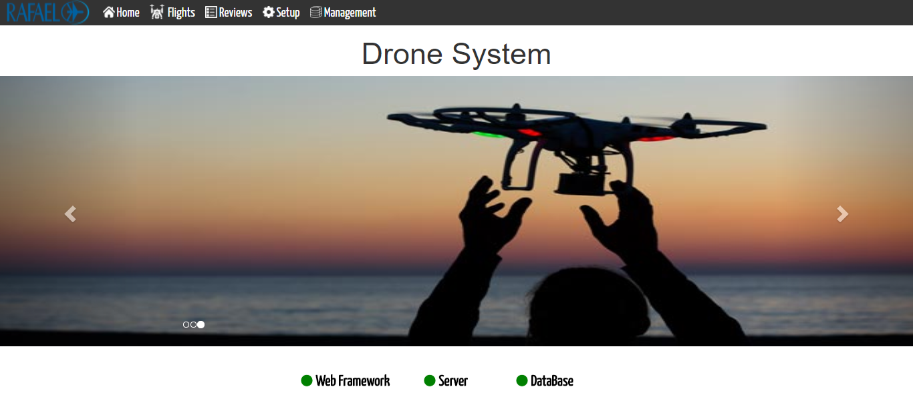
מסכי המערכת
מסך ראשי

Slide 16
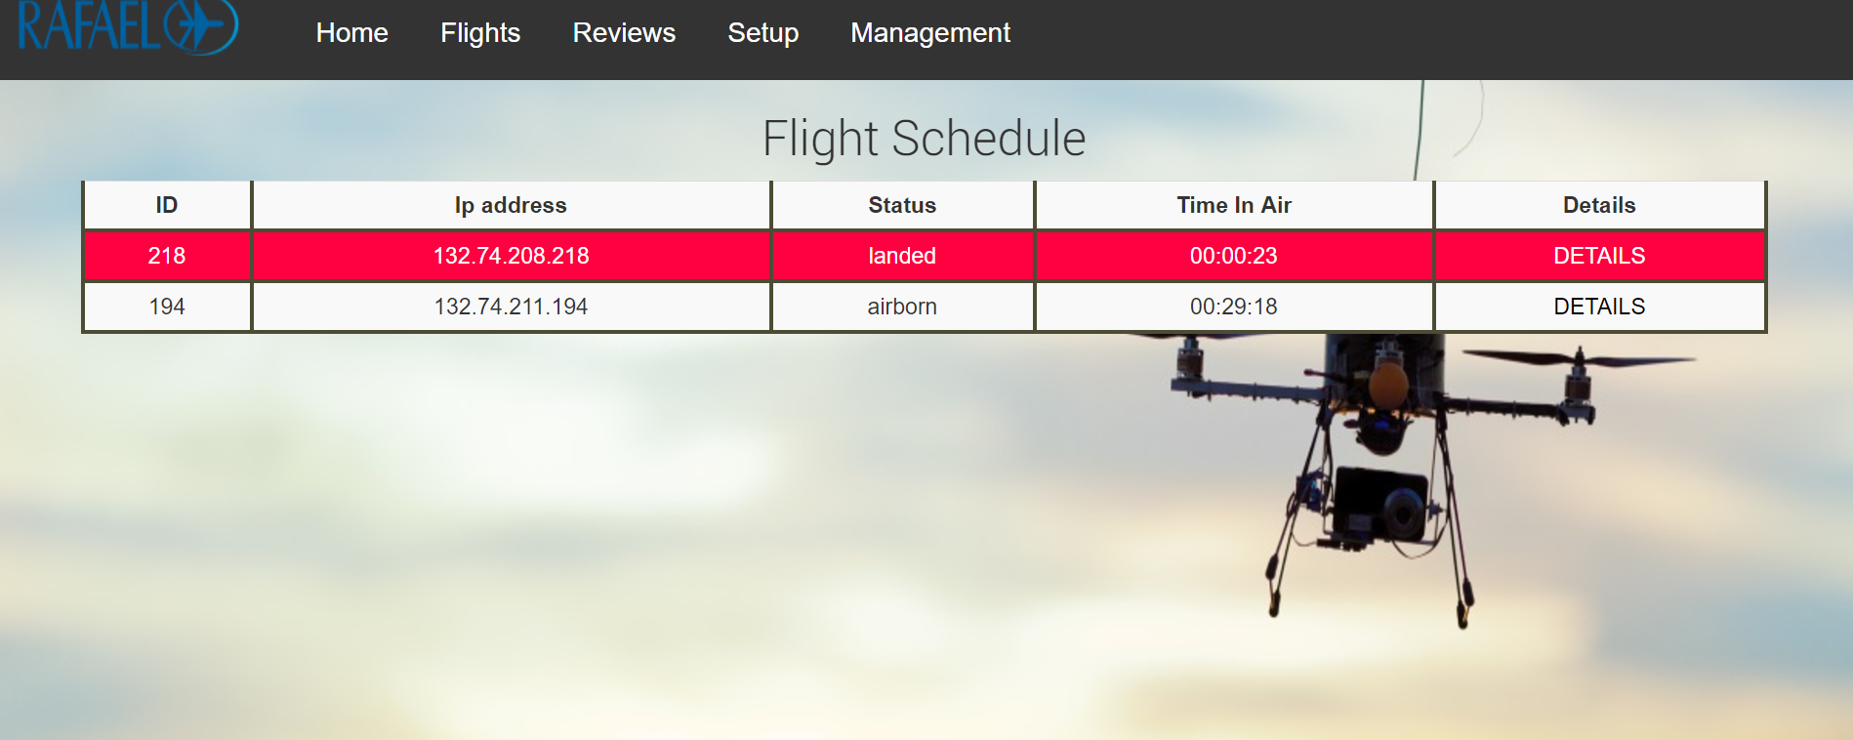
מסכי המערכת
מסך לוח טיסות

Slide 17
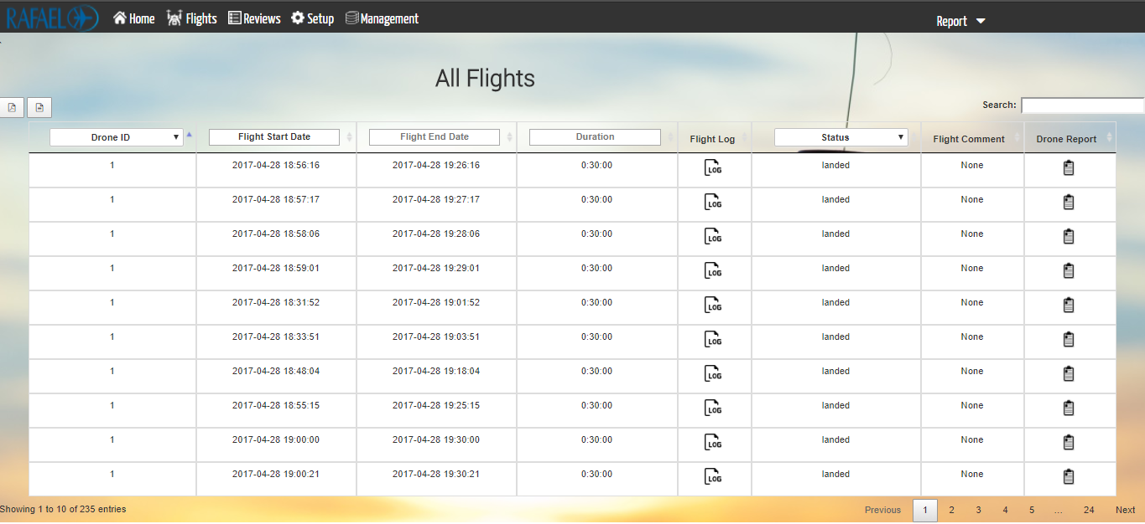
מסכי המערכת
מסך תחקורים

Slide 18
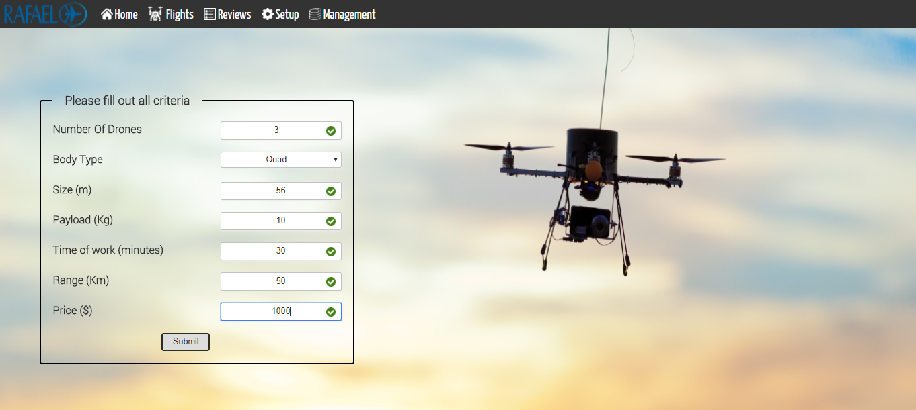
מסכי המערכת
מסך הזנת נתונים לקבלת Setup

Slide 19
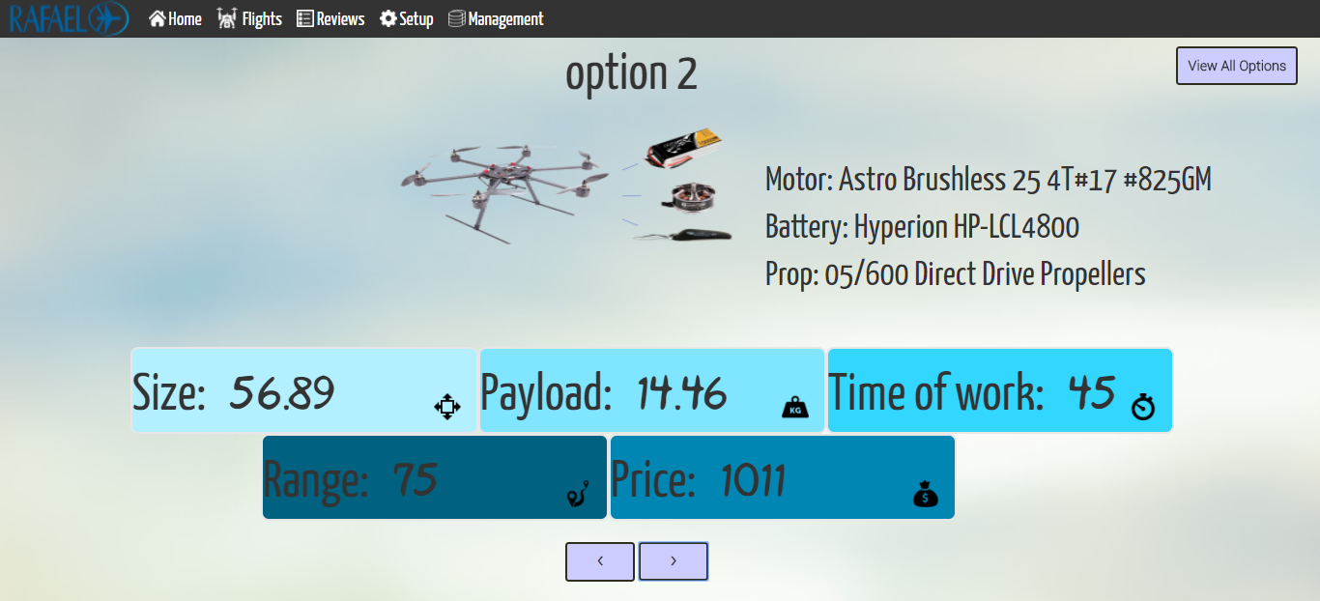
מסכי המערכת
מסך Setup

Slide 20
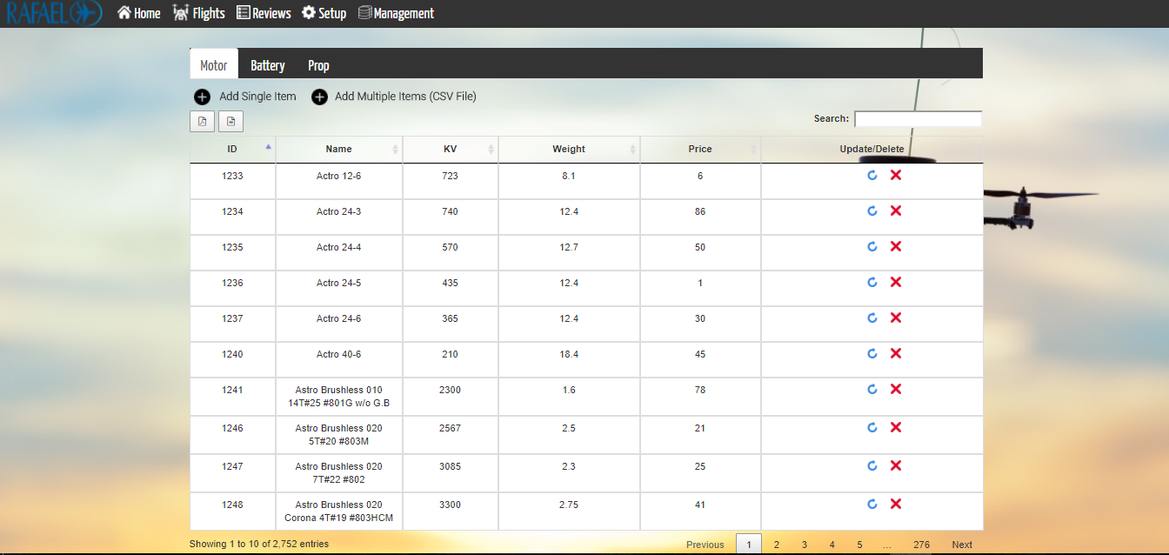
מסכי המערכת
מסך ניהול

Slide 21
מסקנות
העבודה מול הלקוח עד כה בוצעה בצורה מאוד מקצועית תוך התעניינות רבה מאוד של הלקוח. בשלב זה המודול המרכזי במערכת- ניטור טיסות בזמן אמת, פעיל ברפאל ונמצא בשימוש יומיומי ע"י צוותי הפיתוח.
למדנו לבצע חקר מקדים על היכולות של הטכנולוגיות בהן אנו משתמשים- מה JS מסוגל לעשות ומה לא. כיצד Django פתר לנו הרבה בעיות שהיה קשה לנו להתמודד עימם בלעדיו וכו'.
שימוש בכלים סטנדרטים קיימים- למשל שימוש בלוגר המובנה של פייתון נתן לנו הרבה אפשרויות קונפיגורציה שמהן יהיה לנו קל יותר לנתח את הלוגים.

Slide 22

שאלות?!

